Slide 1

项目分享
深圳市南科柔体CEO 薛文博
Southern University of Science and Technology

Slide 2
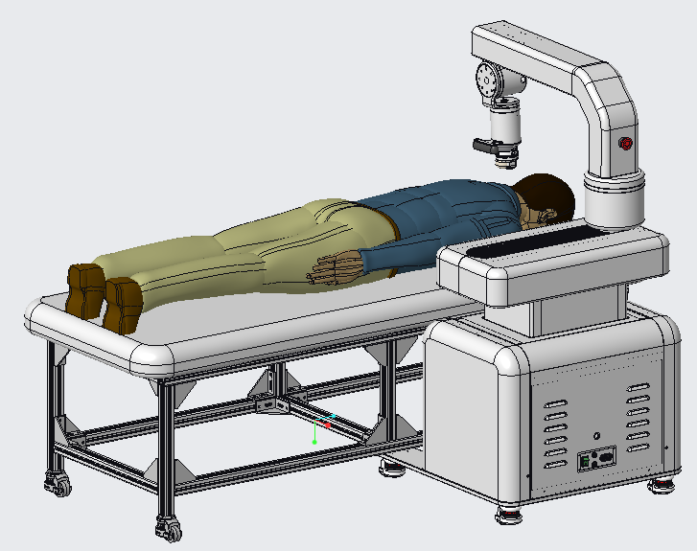
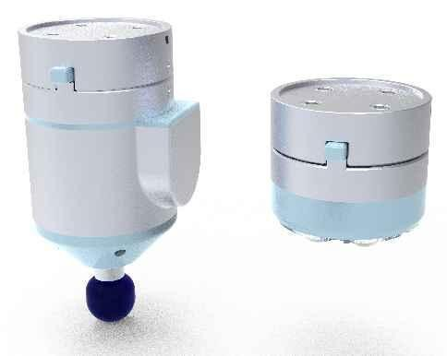
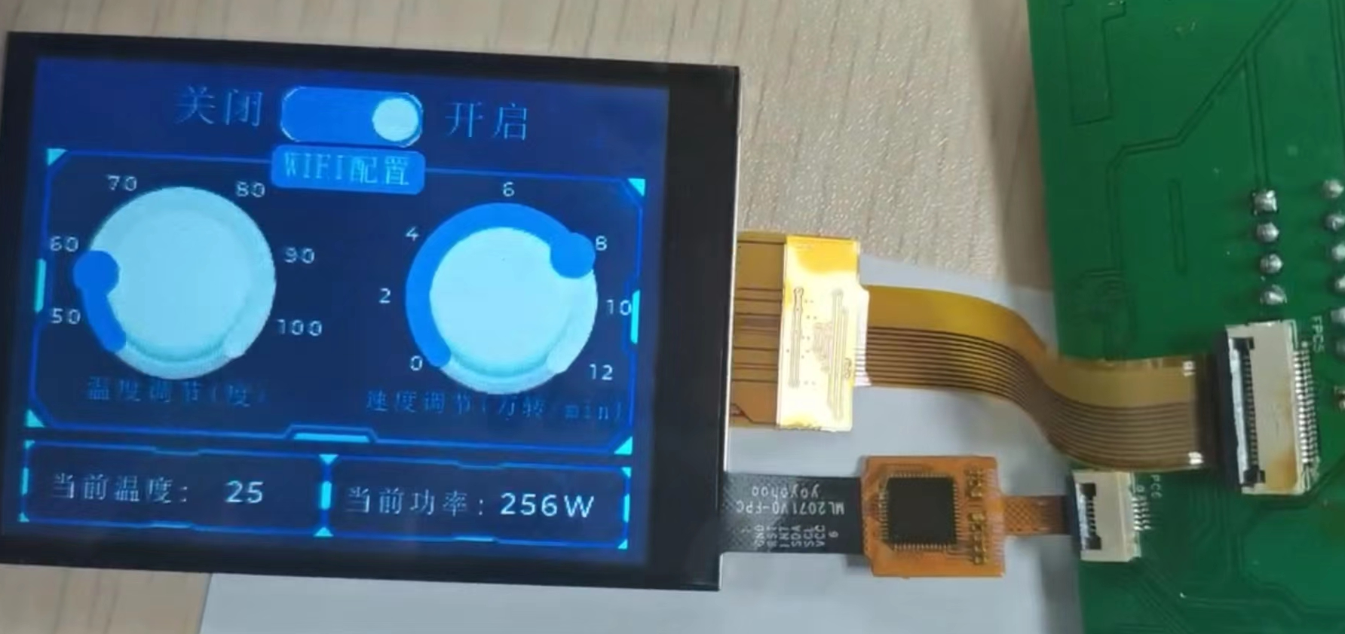
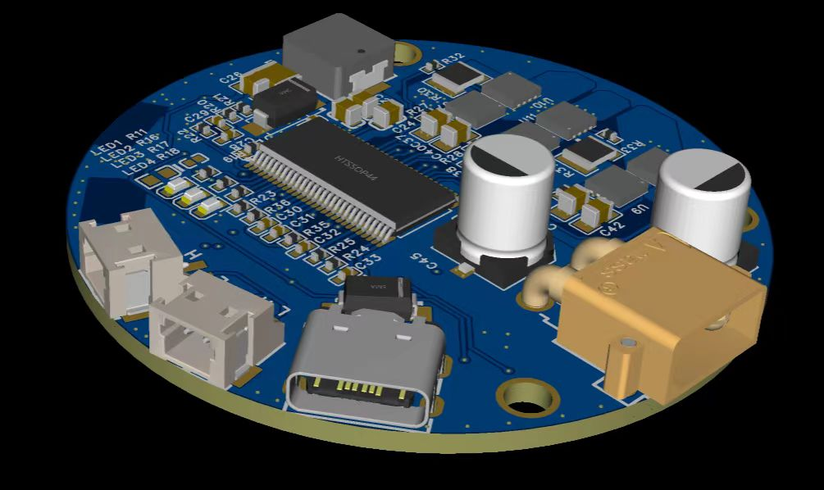
2
技术储备
一、机械设计、外观设计：
技术细分：
机器人末端、
机械臂关节、
机械臂构型设计、
以及其他智能设备
二、嵌入式软硬件开发：
嵌入式QT界面开发、
PCB板设计、
嵌入式控制、
多种底层通信协议、
多年元器件选型经验

Slide 3
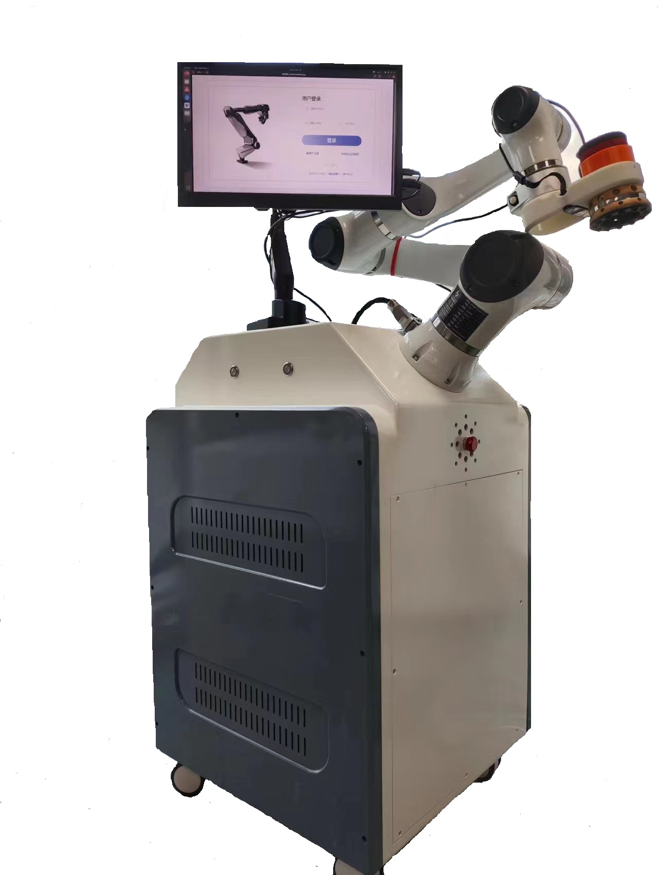
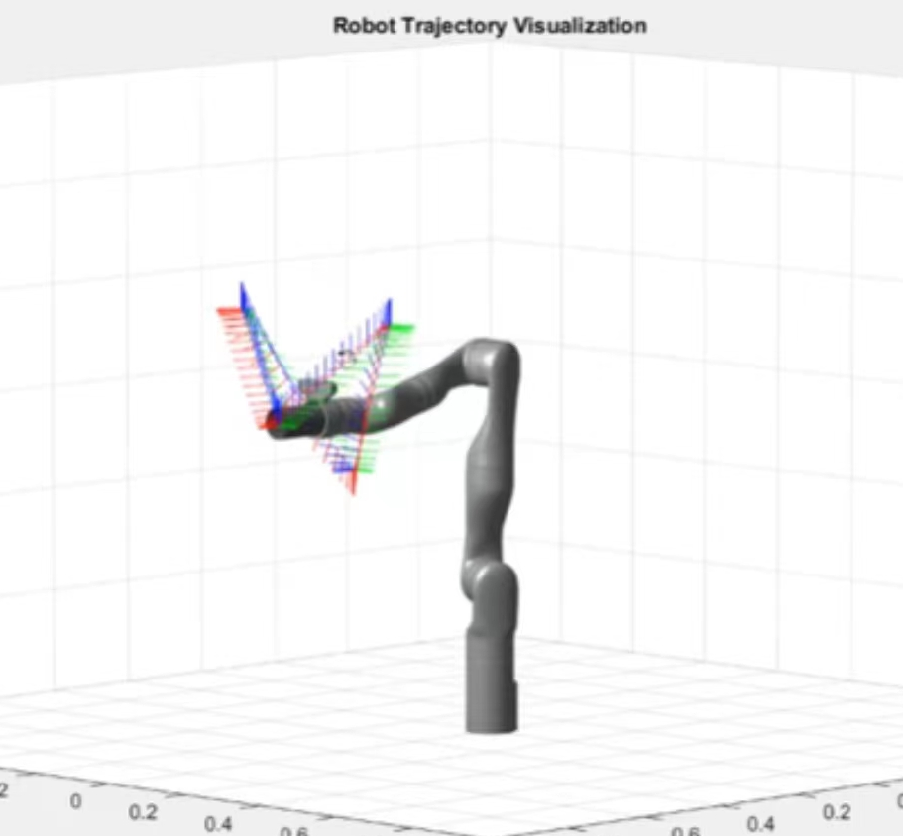
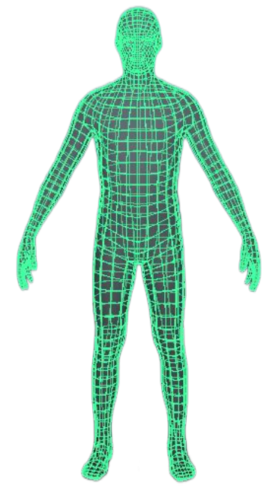
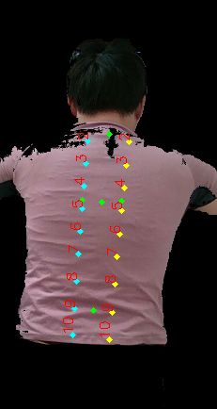
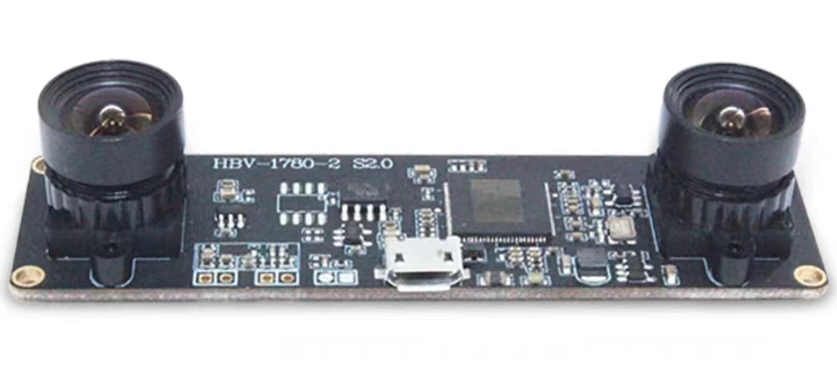
3
技术储备
三、机械臂开发：
技术细分：
正逆解算和插值、
机器人位置控制、
机器人导纳力度控制、
实时伺服控制、
服务机械臂开发
四、视觉算法：
双目3D相机开发、
人体穴位检测、
人体3维重建、
视觉引导机器人控制

Slide 4
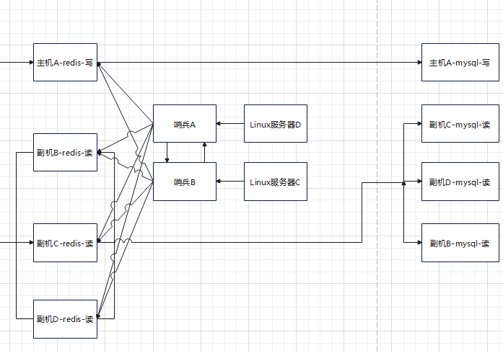
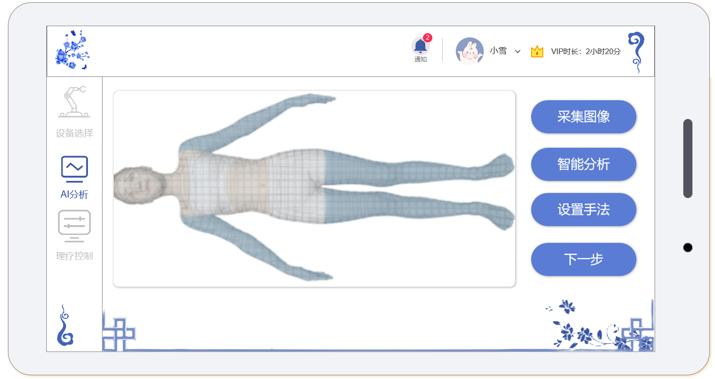
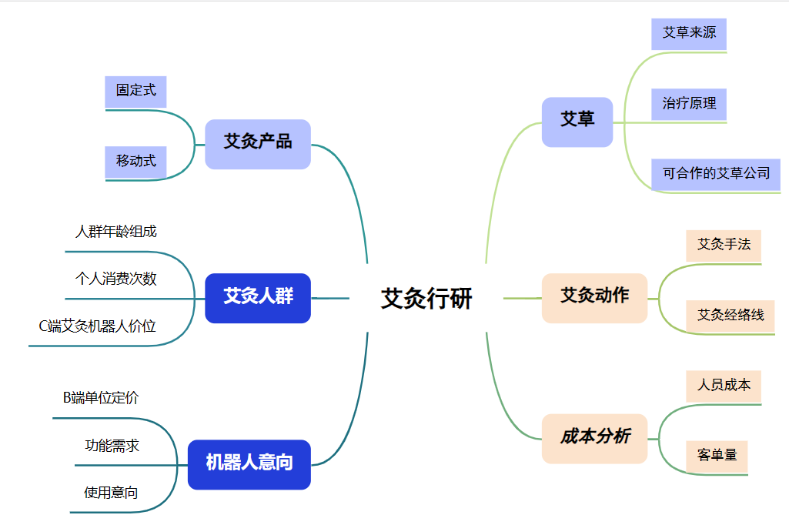
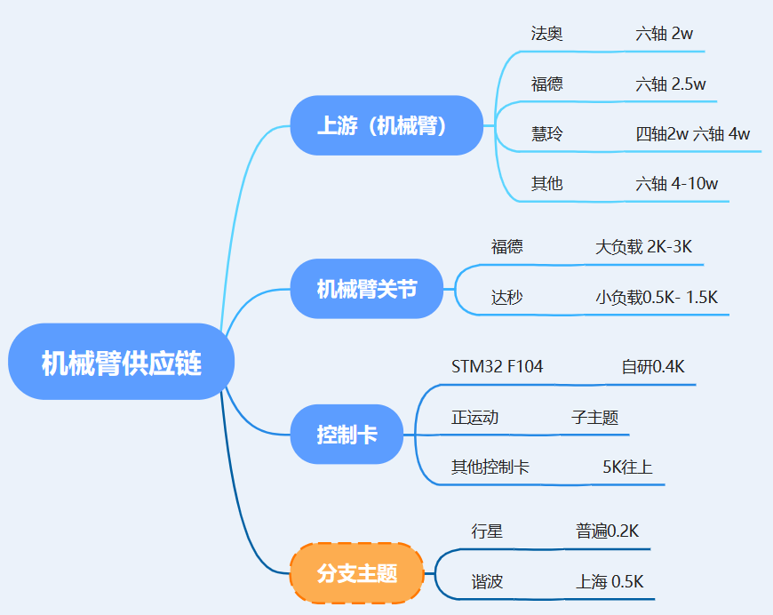
4
技术储备
五、软开技术：
技术细分：
Golang后端开发、
Vue前端开发、
Mysql数据缓存、
高并发开发、
跨平台开发
六、产品定义和机器人供应链：
产品调研能力、
团队定义产品、
高效的团队协作、
完备的机器人供应链

Slide 5
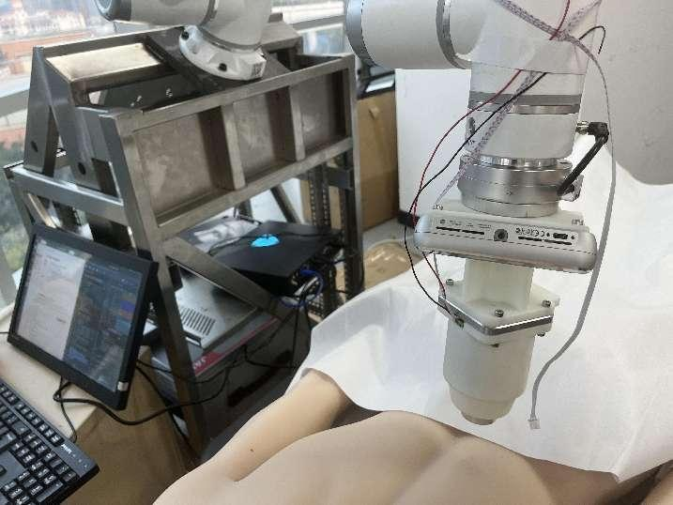
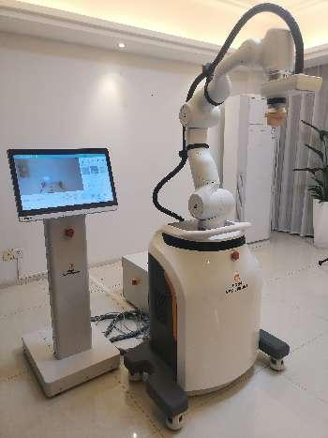
5
产品案例
一、广州郭氏研究所
郭程湘全国名老中医药专家建立广东省郭氏医学保健研究所，以广州高新区为基地建立广东畅气通络智能佛手研究院。中医院资源、政府资源很丰厚
产品优势：
1. 定位高端群体用户、医院
2. 智能穴位识别，全自动化系统
3. 力控伺服控制复现师傅手法
4. 在拿医疗器械认证过程中
目前还在进一步产品升级，进一步模仿师傅手法，提高疗效。
按摩机器人一代机
二代机

Slide 6
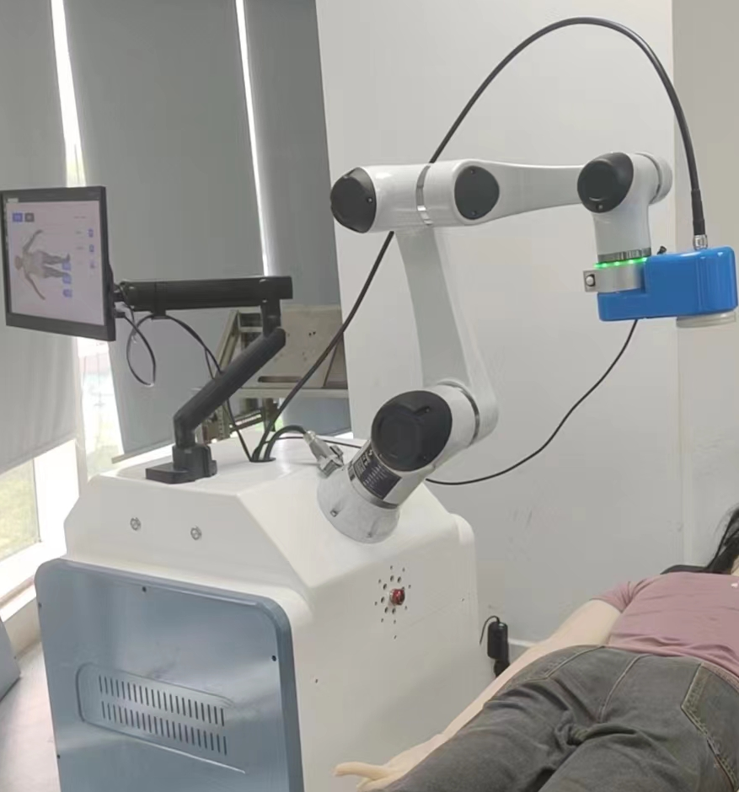
6
产品案例
二、博士科技
郭氏研究所控股公司，主要从事咨询、企业服务、高校技术转化。华东地区较大的咨询公司。采购我方产品进行大厅展示，潜在销售渠道。
产品优势：
1. 定位高端群体用户、医院
2. 智能穴位识别，全自动化系统
3. 配合艾草油实现无烟微波艾灸理疗
4. 在拿医疗器械认证流程中

Slide 7
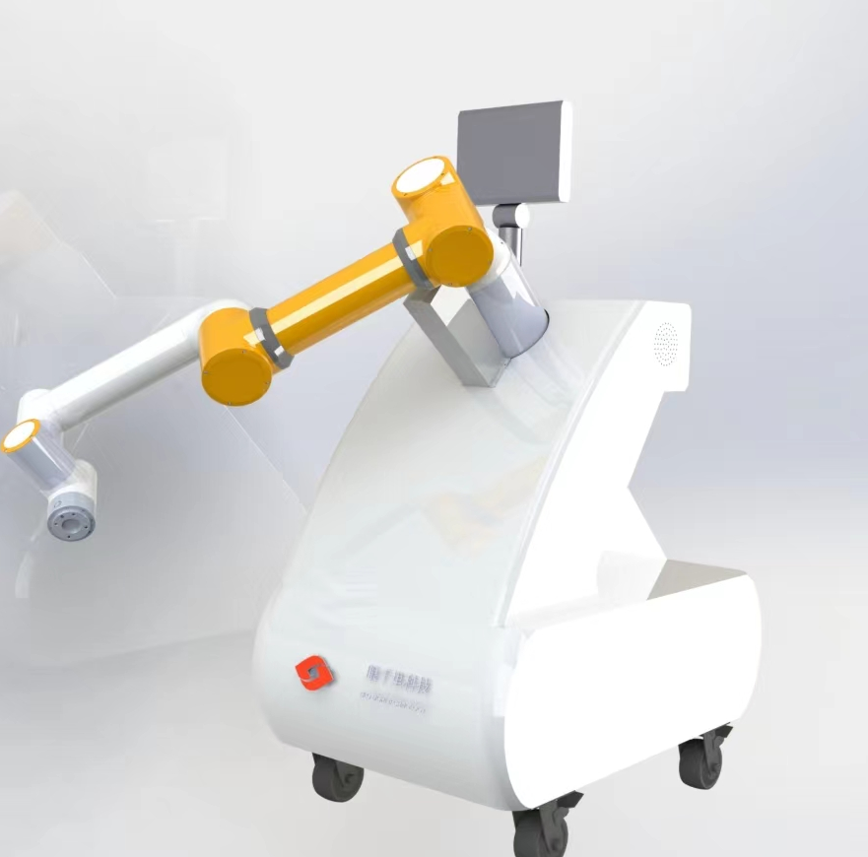
7
产品案例
三、深圳眼千里
自动化质检、生产设备厂商，目前是小米等企业的核心产线设备供给方，年销售额3亿往上。
合作情况：
已向该公司供给一台设备，对方公司老板想投资我们。考虑到多方面原因，我们暂时没有接受他的投资。

Slide 8
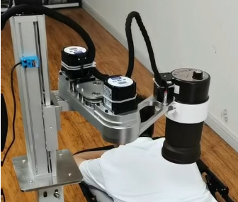
8
产品案例
四、南阳仙草健康集团
艾草厂商，经营范围涵盖艾草种植、储存、艾草销售、产品代工等内容，艾草行业龙头企业。具有强大的小B端销售、医院渠道，同时是艾草行业流量最大的公司。
合作关系：
目前处于合作前期，需要造一套产品卖给他们，用于验证技术水准、双方合作意向等信息。第一台售价20w（涵盖研发成本）
四轴艾灸机器人特点：
1. 5K 低成本方案(竞品价格在5w以上)
2. 人体三维重建引导经络线识别（竞品无视觉）
3. 体积占用小，方便收纳
4. 全自研，产品更替周期快

Slide 9
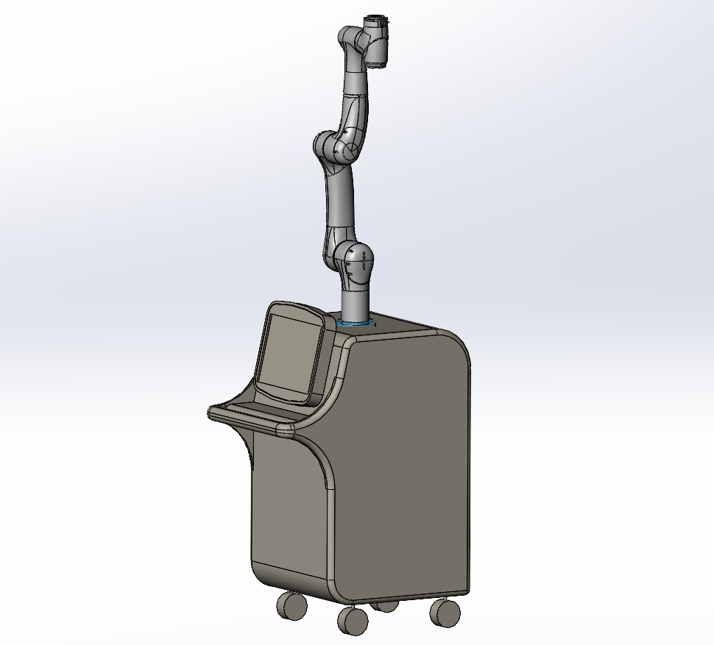
9
产品案例
五、湖南生生科技
专注于大健康产业，致力于通过物联网、人工智能等技术，打造智能健康管理全生态、多维度平台。属于平台方，主要从事高端大健康产品的销售工作。
合作关系：
目前处于合作前期，双方合作合同还在拟定，使用AI+机器人技术，根据其需求设计对应的理疗机器人，对方想做我们的一级代理。

Slide 10
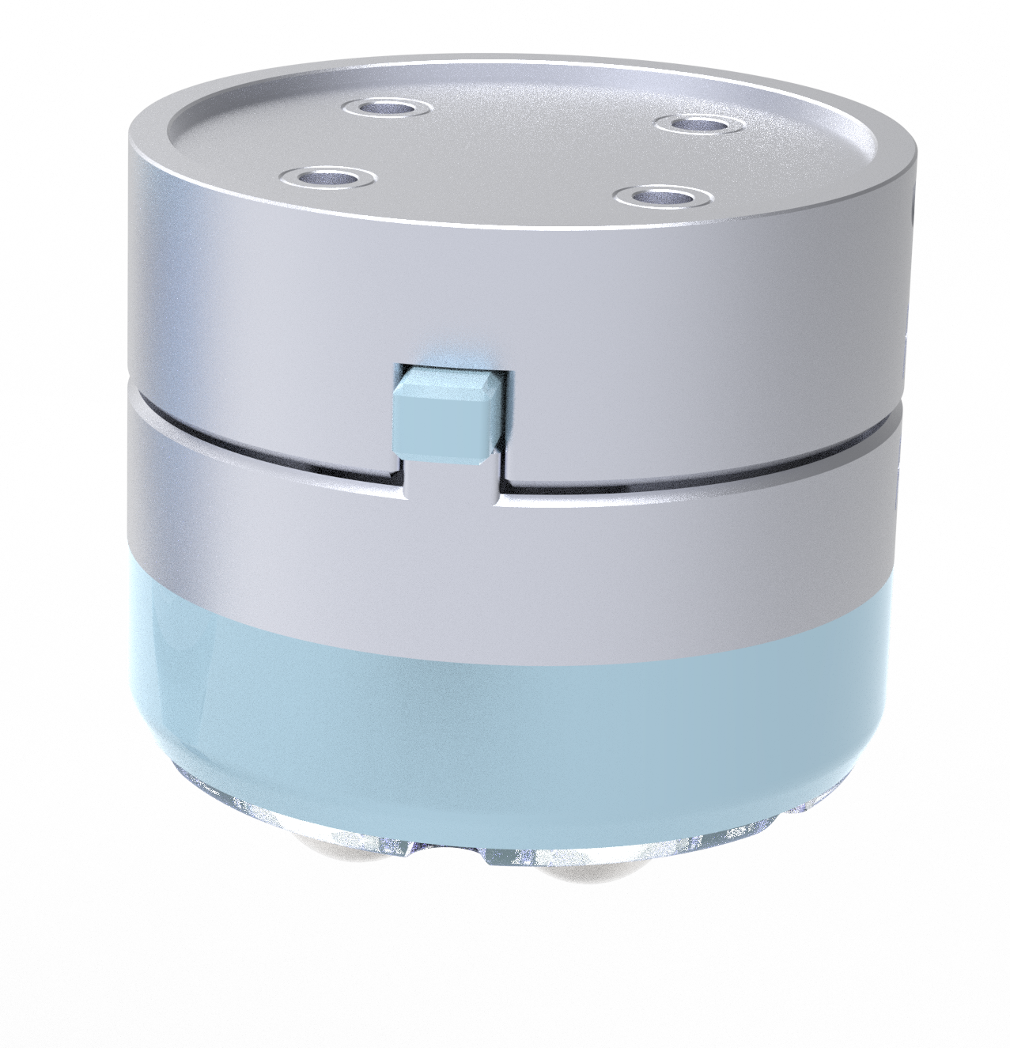

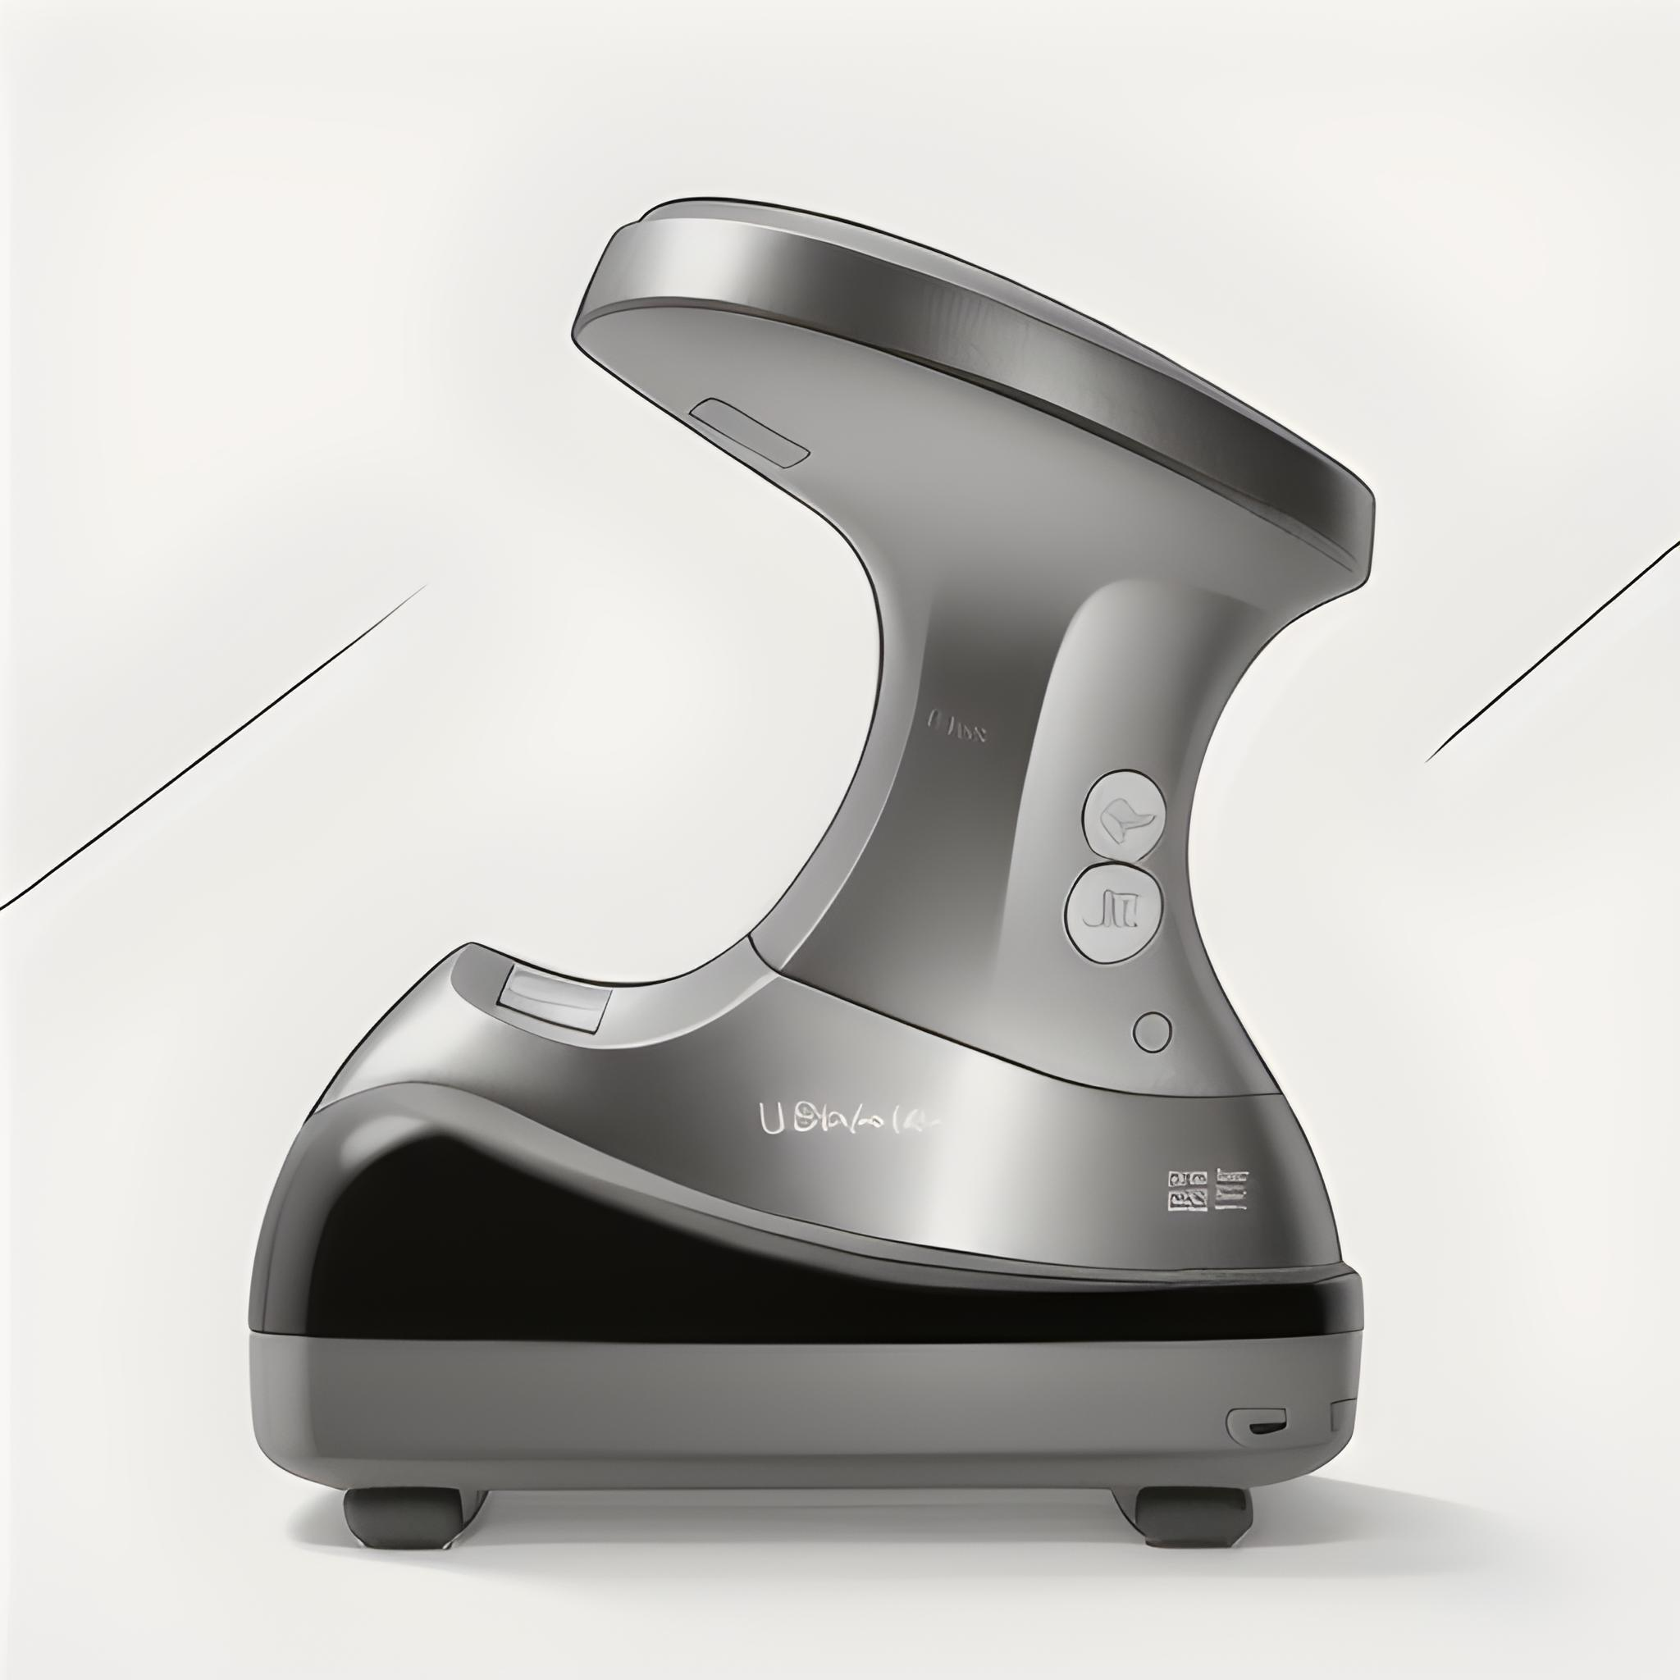
10
未来规划
智能推拿系统
AI穴位识别人体解构 + 导纳控制的大师手法复刻 + 多功能按摩头。 实现智能化、多功能、医疗效果明显的智能推拿系统。
治 疗
智能艾灸系统
AI穴位识别+ 基于体表温度的伺服距离控制 + 红外智能化分析系统。实现安全舒适、有效果的智能艾灸系统
现代科技康养系统
超声、磁疗、热疗、光疗系统，服务于皮肤康养美容、超声脂肪消融减脂、传统医疗康养领域，快换头快速更换。

Slide 11
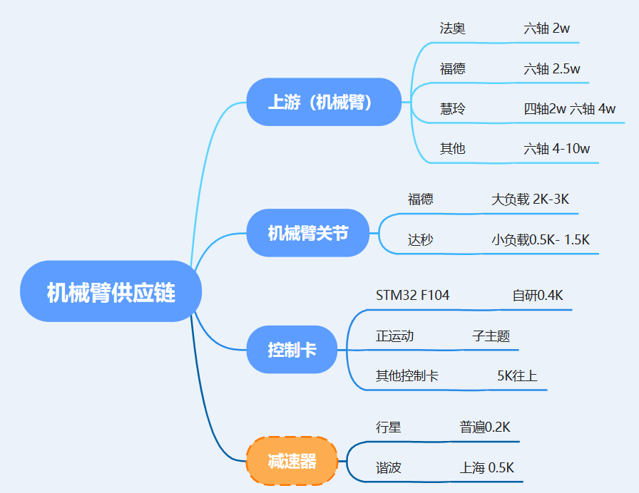
11
短期规划
以无接触理疗为起点，跑出第一款小B端产品。
利用已经整合好的供应链，打造一款极具性价比的无接触理疗机器人。

